Slide 1
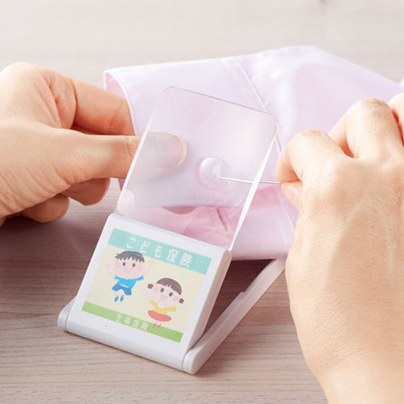
【提案書】
2WAYルーペ
特徴
手持ちとしてもスタンドとしても使えるシニア向けのルーペです。角形レンズで隅々まで大きく見えて使いやすいアイテム。オリジナルデザインのプリントスペースも大きくあるため販促用にも最適！
納期
納期スペース
仕様
素材：ABS・アクリル
サイズ：105×57×9mm
包装：化粧箱
生産国：中国
お見積
お見積りスペース

